Slide 1
Bienvenidos
AfterClass 01
en unos minutos arrancamos…
Notes:
Obligatoria para la primera clase (después no va).

Slide 2
Esta clase va a ser
grabada
Notes:
Colocar todas las clases.

Slide 3
AfterClass 01
Javascript
y
ECMAScript
Notes:
Usar para los módulos más importantes de la clase, donde se introducen conceptos que se ven en varios slides. No hay que usarla para todos los módulos.

Slide 4

Repaso
ECMAScript definirá los estándares y funcionalidades que tendrá el lenguaje de programación javascript, con el fin de que los navegadores se ajusten a ello y pueda existir una compatibilidad más controlada.
https://www.ecma-international.org/

Slide 5
Punto de partida: ES6
Notes:
Usar para los subtemas de un módulo.

Slide 6
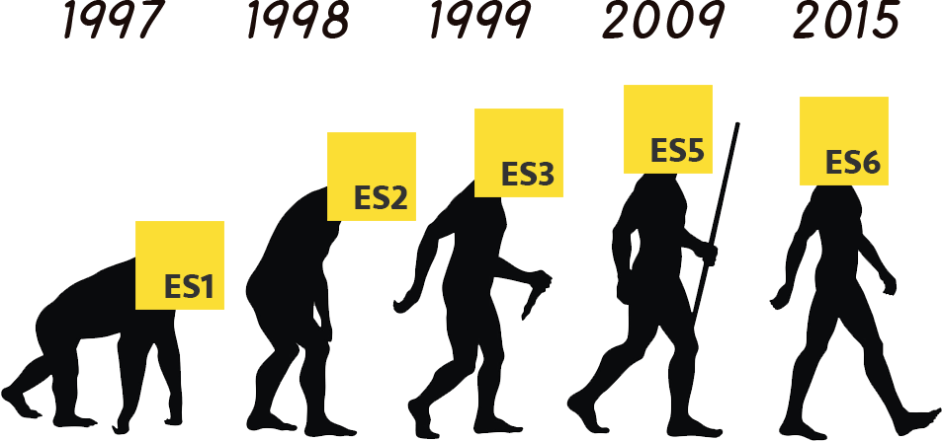
ECMAScript 6
Desde ES5 en 2009, hubo un largo período de tiempo en el cual no hubo grandes actualizaciones en los estándares del lenguaje. Hasta ECMAScript 6 en 2015, el cual supuso una revolución en el lenguaje debido a sus grandes cambios.
La salida de ES6 marcó un antes y un después en la historia del lenguaje, ya que a partir de éste se lo comenzó a considerar una implementación “moderna”.
Notes:
Usar para slides de sólo texto. Si no alcanza, no sobrecargar, usar otra con el mismo título para indicar que continúa el mismo módulo.

Slide 7
Javascript y ES7
Notes:
Usar para los subtemas de un módulo.

Slide 8

¿Qué hay de nuevo?
Las principales funcionalidades de este release son:
Se introduce el operador exponencial **, independizándose poco a poco de la librería Math.
Manejo de array includes. Éste nos permitirá saber si algún elemento existe dentro del arreglo.
Notes:
Usar para slides de texto e imagen. Si no alcanza, no sobrecargar, usar otra con el mismo título para indicar que continúa el mismo módulo.

Slide 9
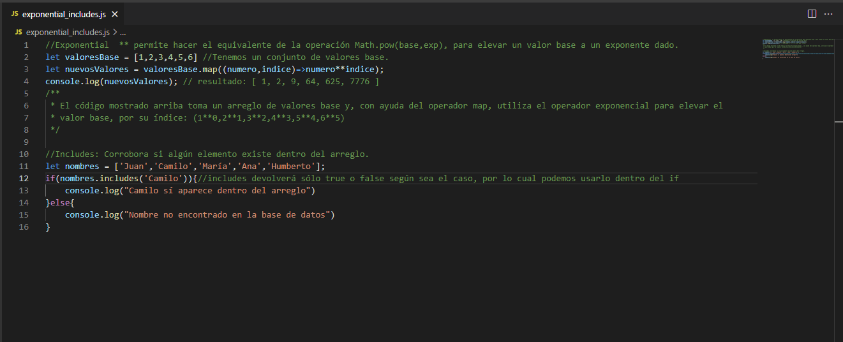
Ejemplo de uso de ** y Array.includes

Slide 10
Javascript y ES8
Notes:
Usar para los subtemas de un módulo.

Slide 11
¿Qué hay de nuevo?
Las principales funcionalidades de este release son:
Async await para mejor control asíncrono. Sobre este trabajamos en la clase siguiente.
Object.entries, Object.values, Object.keys para un mejor control interno sobre las propiedades de un objeto.
Notes:
Usar para slides de texto e imagen. Si no alcanza, no sobrecargar, usar otra con el mismo título para indicar que continúa el mismo módulo.

Slide 12
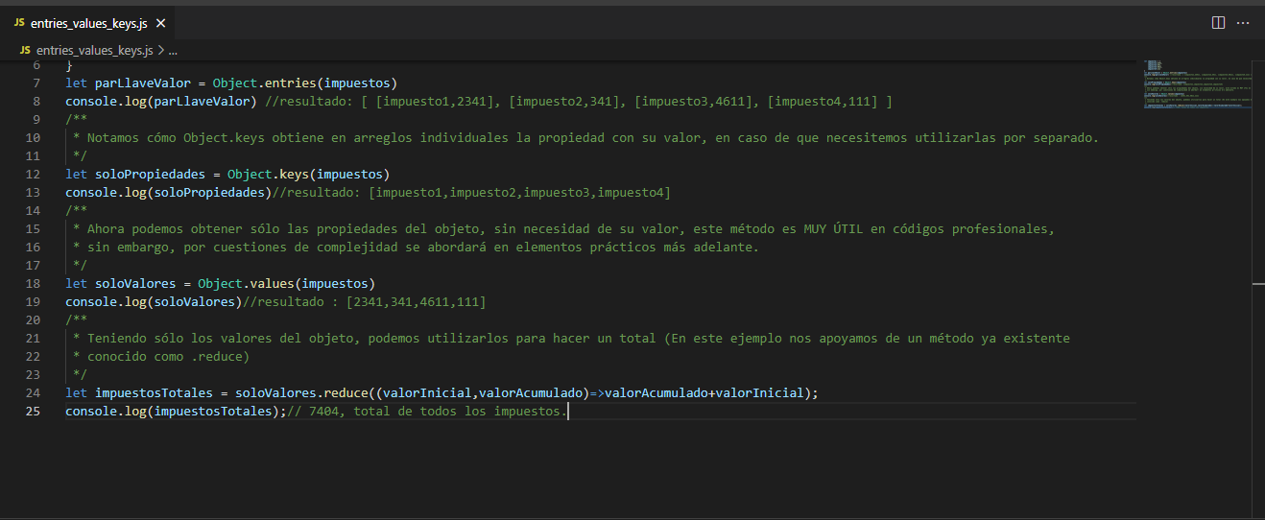
Ejemplo de uso de Object.entries, Object.keys, Object.values
EJEMPLO DE USO DE SPREAD OPERATOR Y REST OPERATOR
Nota: reduce es un método complejo al momento de utilizarlo, puede aprovecharse este ejemplo para ahondar en él.

Slide 13
Javascript y ES9
Notes:
Usar para los subtemas de un módulo.

Slide 14
¿Qué podemos destacar?
Las principales funcionalidades de este release son:
Resolvedores de promesas con .finally(), para atender una promesa, se cumpla o no se cumpla.
Mayor control a los objetos con operadores rest y spread (aplicable también a arrays)
Notes:
Usar para slides de texto e imagen. Si no alcanza, no sobrecargar, usar otra con el mismo título para indicar que continúa el mismo módulo.

Slide 15
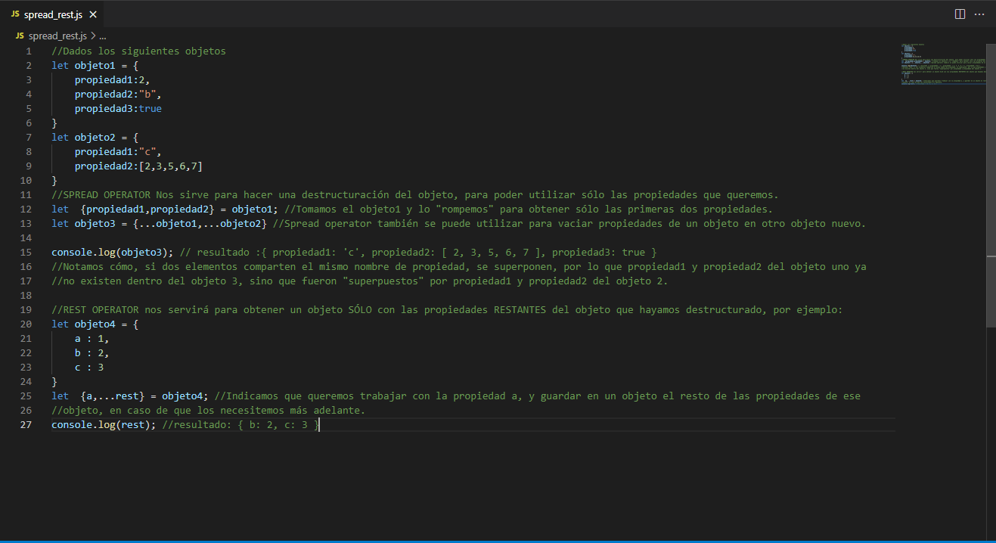
Ejemplo de uso de spread operator y rest operator
EJEMPLO DE USO DE SPREAD OPERATOR Y REST OPERATOR

Slide 16

Para pensar
Hemos notado muchas cosas que se han implementado a lo largo de ECMAScript.
¿Es obligatorio aprender cada nueva implementación para mantenerse en el mundo laboral?
¿El uso de una nueva implementación implica el reemplazo de lo viejo?
Notes:
¿Es obligatorio aprender cada nueva implementación para mantenerse en el mundo laboral?
¡No! Las nuevas funcionalidades van surgiendo con ideas de aplicación puntuales para ciertas tareas, si tratamos de aprender todo lo que va saliendo, terminaremos con un repertorio de funciones que podríamos no utilizar nunca.
¿El uso de una nueva implementación implica el reemplazo de lo viejo?
Algunas implementaciones pueden sustituir un proceso más complejo y por lo tanto ser más sencillo de resolver, en estos casos sí sería bueno reemplazarlo, sin embargo, recordemos que las implementaciones “más viejas” permiten en ocasiones más libertad en la operación y, por lo tanto, ser más útiles que “lo nuevo” en ciertas tareas.

Slide 17
Javascript y ES10
Notes:
Usar para los subtemas de un módulo.

Slide 18
¿Qué podemos destacar?
Las principales funcionalidades de este release son:
String.trim(): Remueve los espacios innecesarios en una cadena. Sirve para validar cadenas enviadas vacías o eliminar los espacios iniciales y finales.
Array.flat():Remueve anidaciones internas en arrays para dejar un arreglo plano.
Notes:
Usar para slides de texto e imagen. Si no alcanza, no sobrecargar, usar otra con el mismo título para indicar que continúa el mismo módulo.

Slide 19
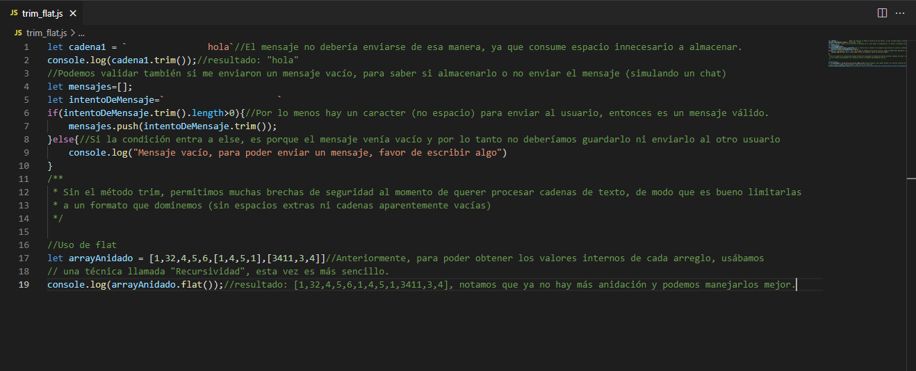
Ejemplo de uso de los métodos trim y flat
EJEMPLO DE USO DE SPREAD OPERATOR Y REST OPERATOR

Slide 20
Javascript y ES11
Notes:
Usar para los subtemas de un módulo.

Slide 21
¿Qué podemos destacar?
Las principales funcionalidades de este release son:
Operador nullish. Sirve para poder colocar un valor por default a variables que podrían ser nulas o indefinidas. A diferencia del operador ||, éstas filtran “falseys”
Variables privadas dentro de las clases: esto permite que algunas variables no sean accesibles desde el entorno de instancia de una clase y sólo puedan ser utilizadas de manera interna.
Notes:
Usar para slides de texto e imagen. Si no alcanza, no sobrecargar, usar otra con el mismo título para indicar que continúa el mismo módulo.

Slide 22
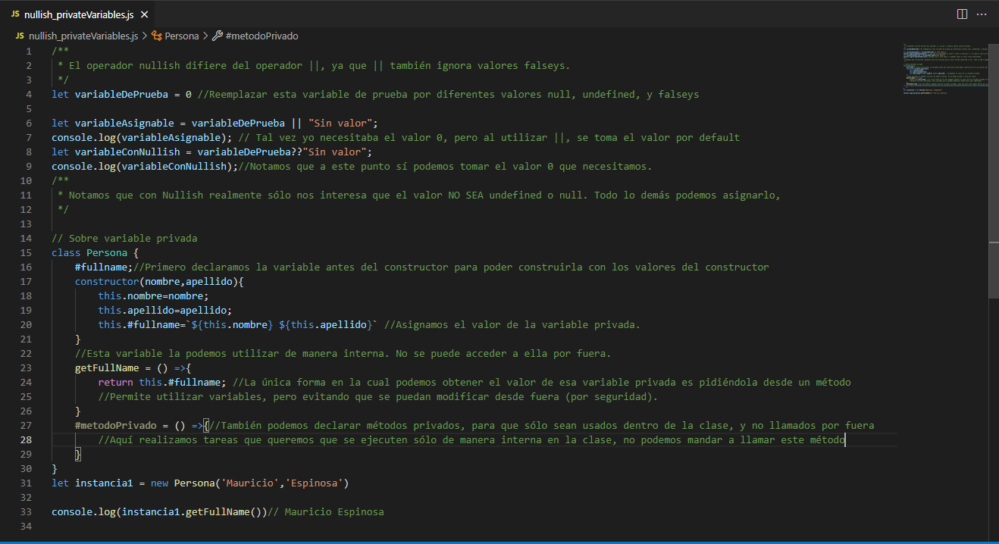
Ejemplo de operador nullish y variables privadas
EJEMPLO DE USO DE SPREAD OPERATOR Y REST OPERATOR

Slide 23

Utilización ES6-ES9
Pongamos en práctica algunos de los módulos vistos en los ejemplos
Duración: 15-20 min
Notes:
Usar para Actividades en clase.

Slide 24
ACTIVIDAD EN CLASE
Utilización ES6-ES9
Descripción de la actividad.
Dados los objetos indicados en la siguiente diapositiva:
Realizar una lista nueva (array) que contenga todos los tipos de productos (no cantidades), consejo: utilizar Object.keys y Array.includes. Mostrar el array por consola.
Posteriormente, obtener el total de productos vendidos por todos los objetos (utilizar Object.values)
Notes:
Usar para las subsiguientes slides de Actividades en clase.

Slide 25
const objetos = [
{
manzanas:3,
peras:2,
carne:1,
jugos:5,
dulces:2
},
{
manzanas:1,
sandias:1,
huevos:6,
jugos:1,
panes:4
}
]

Slide 26
Ejercitación Archivos dependencia fs
Notes:
Usar para los módulos más importantes de la clase, donde se introducen conceptos que se ven en varios slides. No hay que usarla para todos los módulos.

Slide 27
Almacenar fecha y hora
Práctica para repasar los conceptos de archivos con callbacks
Duración: 5-10 min
Notes:
Usar para Actividades en clase.

Slide 28
ACTIVIDAD EN CLASE
Almacenar fecha y hora
Realizar un programa que cree un archivo en el cual escriba la fecha y la hora actual. Posteriormente leer el archivo y mostrar el contenido por consola.
Utilizar el módulo fs y sus operaciones de tipo callback.
Notes:
Usar para las subsiguientes slides de Actividades en clase.

Slide 29
Lectura y escritura de archivos
Duración: 10-15 min
Notes:
Recuerda que a estas alturas ya determinaste cuánto tiempo te están llevando los conceptos y las actividades, si consideras que ésto puede ser un hands on lab, mejor no perder tiempo valioso y hacerlo a la par con los estudiantes.

Slide 30
ACTIVIDAD EN CLASE
Lectura y escritura de archivos
Escribir un programa ejecutable bajo node.js que realice las siguientes acciones:
Abra una terminal en el directorio del archivo y ejecute la instrucción: npm init -y.
Esto creará un archivo especial (lo veremos más adelante) de nombre package.json
Lea el archivo package.json y declare un objeto con el siguiente formato y datos:
const info = {
contenidoStr: (contenido del archivo leído en formato string),
contenidoObj: (contenido del archivo leído en formato objeto),
size: (tamaño en bytes del archivo)
}
Notes:
Usar para las subsiguientes slides de Actividades en clase.

Slide 31
ACTIVIDAD EN CLASE
Lectura y escritura de archivos
Muestre por consola el objeto info luego de leer el archivo
Guardar el objeto info en un archivo llamado info.json dentro de la misma carpeta de package.json
Incluir el manejo de errores (con throw new Error)
Utilizar el módulo promises de fs dentro de una función async/await y utilizar JSON.stringify + JSON.parse para poder hacer las transformaciones json->objeto y viceversa
Notes:
Usar para las subsiguientes slides de Actividades en clase.

Slide 32
¿Preguntas?
Notes:
Obligatoria. Se sugiere ubicar al finalizar la explicación de algún tema, para abrir formalmente el espacio de preguntas y ordenar la interacción.

Slide 33
Muchas gracias.
Notes:
Todas las clases

Slide 34
Notes:
Todas las clases

